Slide 1
先進計算機構成論 第１回 導入
東京大学大学院 情報理工学系研究科 創造情報学専攻
塩谷 亮太
shioya@ci.i.u-tokyo.ac.jp

Slide 2
自己紹介
塩谷 亮太（しおや りょうた）
創造情報学専攻 准教授
経歴：
2011 年：情報理工 電情 博士取得
当時は 坂井・五島研（現 入江・門本研）でした
2011 年：名古屋大学 助教 → 2017 年 准教授
2018 年：情報理工 創造情報学専攻 准教授

Slide 3
すこし考えてみよう
スーパーコンピュータと，パソコンやスマホは何が違うのか？
スーパーコンピュータはそれらの上位互換なのか？
コンピュータのプログラムを高速に実行できるとは，どう言うことなのか？
なぜ GPU は CPU よりグラフィックや機械学習で速いのか？
そもそも「専用」のマシンだとなぜ速いのか？
大きくて速いキャッシュは作れないのか？
物理的な量がなさそうな「情報」を処理してるのに， なぜコンピュータは電力を消費するのか？

Slide 4
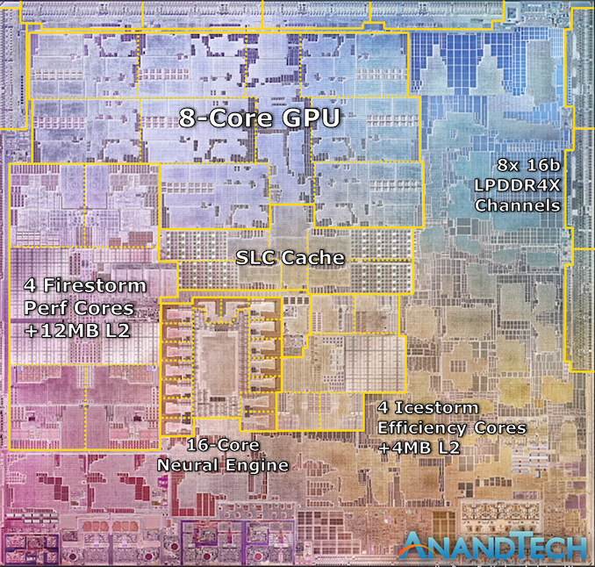
Apple M1 写真は https://www.anandtech.com/show/16226/apple-silicon-m1-a14-deep-dive より
big
big
big
big
little
little
little
little
Apple M1
big core (firestorm) と little core (icestorm) の2種類を持つ
チップ面積の大部分は GPU や様々な専用回路に割かれている
big や little，あるいは GPU が大きいとはどう言う事なのか？
大きいと何が違うのか？ なぜサイズが異なるのか？

Slide 5
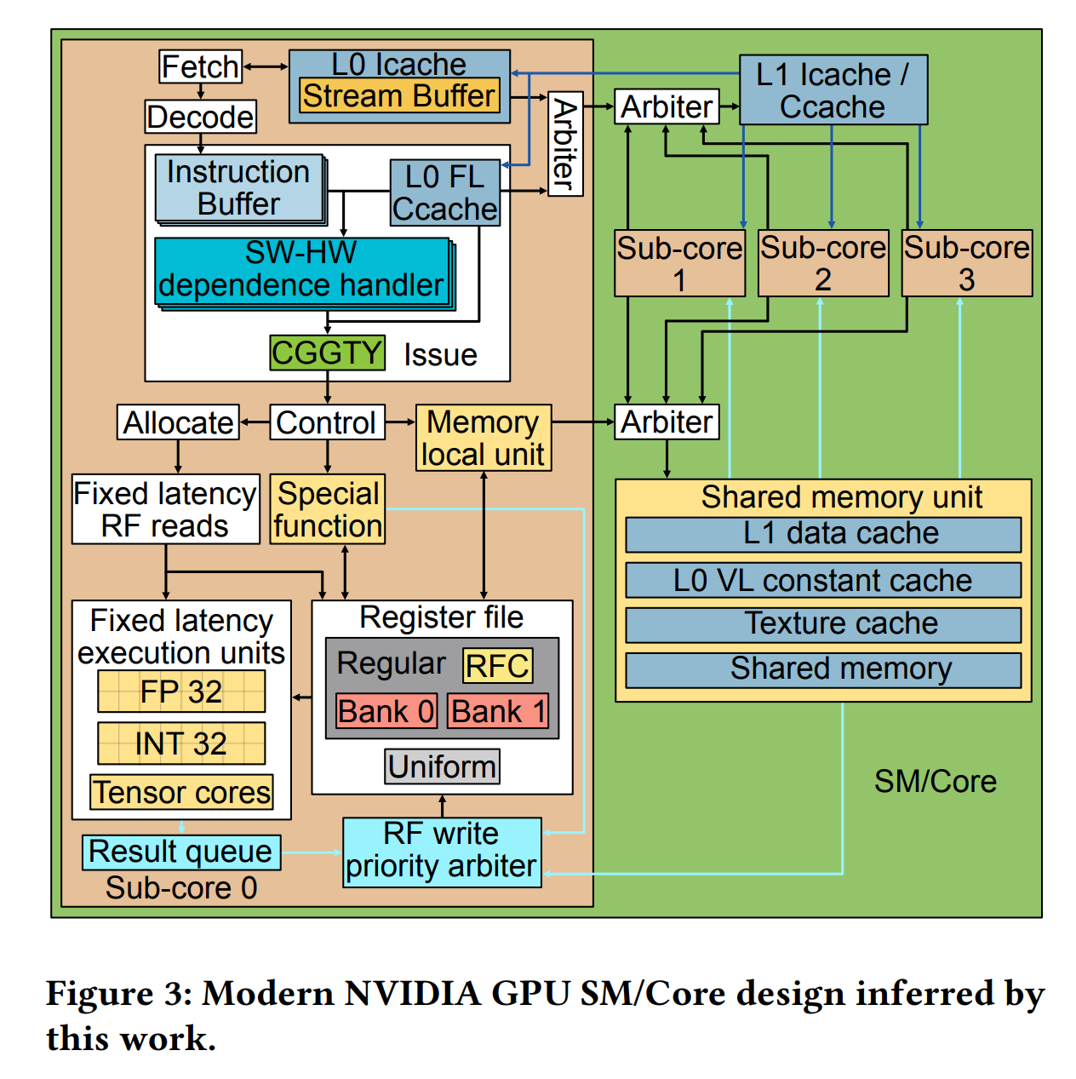
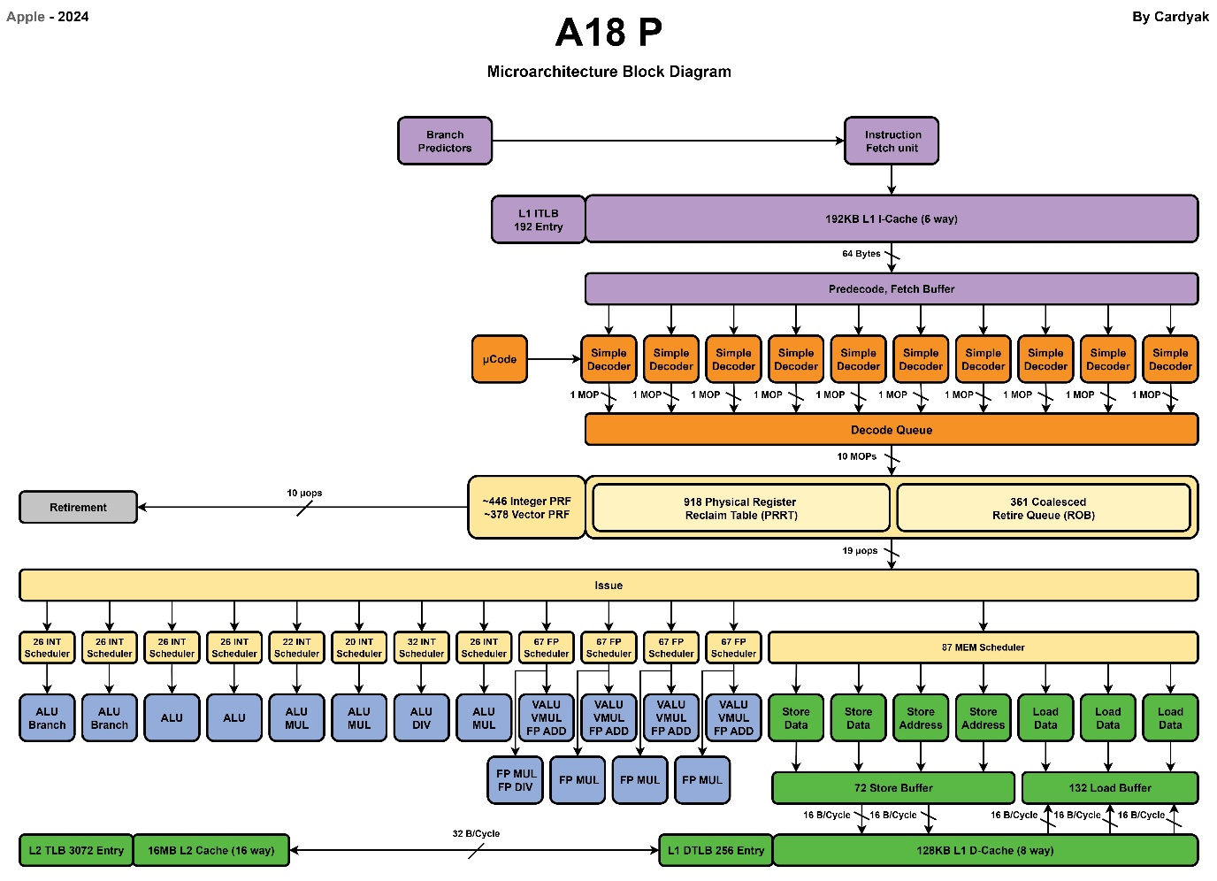
いろいろなユニットの箱がかかれているが，これは何なのか？ Apple A18P/M4 CPU と NVIDIA GPU (Turing)
Cardyak’s Microarchitecture Cheat Sheet より https://docs.google.com/spreadsheets/d/18ln8SKIGRK5_6NymgdB9oLbTJCFwx0iFI-vUs6WFyuE/edit?gid=1076260513#gid=1076260513
Rodrigo Huerta et al., Dissecting and Modeling the Architecture of Modern GPU Cores より https://dl.acm.org/doi/10.1145/3725843.3756041

Slide 6
先進計算機構成論
コンピュータのハードウェアの構成方法が主題
以下のようなことを理解してもらいたい
高速な CPU とはどう言うものか？
具体的にどのような工夫があるのか？
GPU は CPU とは何が違うのか？
なぜ GPU やアクセラレータは，AI で高速で効率が良いのか？
それらの速度や電力，回路面積はどう決まるのか？

Slide 7
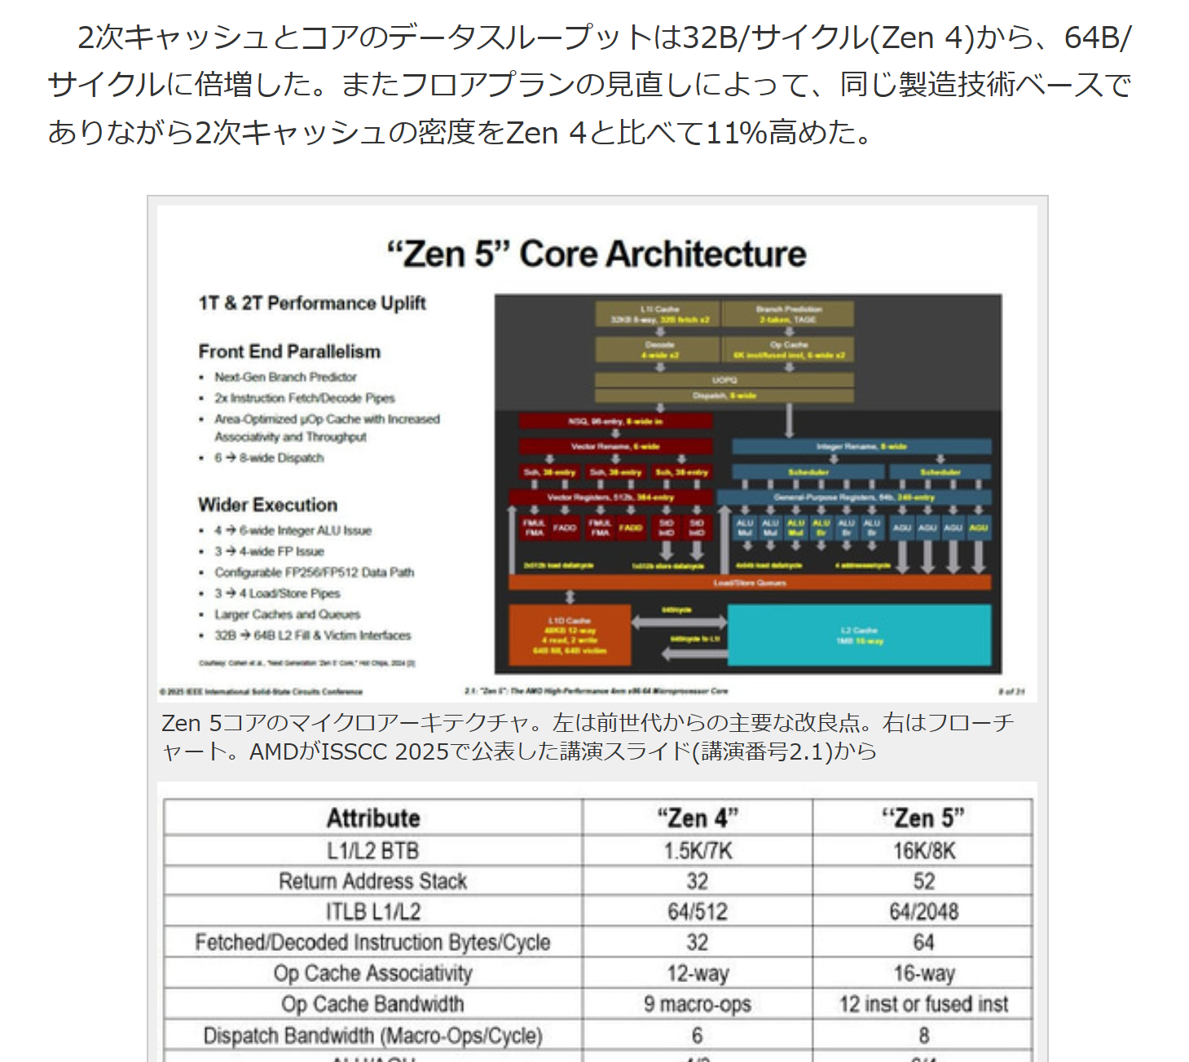
コンピュータや CPU，GPU 等についてのニュースや解説記事など
たとえば左に書いてあるようなことが，なんとなくわかるようになる
ブロック図や表に出てくる数字
PC Watch の記事より https://pc.watch.impress.co.jp/docs/column/semicon/1665146.html

Slide 8
ほかにも GPU について
「GPU は CPU より単純な小さいコアをよりたくさん積んでいるため性能が高い」
では，
なぜ GPU では小さく単純にできる？ どんなプログラムでも出来るのか？
そもそも「小さい」とか「単純」とはどういうこと？
これらの疑問に答えられるようにしたい

Slide 9
必要な予備知識
学部とかでコンピュータのハードのことをあまり勉強していない 人でも大丈夫・・・ なようにしたい
２回目ぐらいまでは学部の講義レベルぐらいの復習
できれば C 言語と論理回路の基本がわかっていてほしい
わかってなくてもなんとかしたいが，一部きついかもしれない
知っている人向けのところは発展的な内容として紹介の予定

Slide 10
参考
コンピュータアーキテクチャ I （お茶の水女子大）
学部向けに，より基礎的な内容を扱っている
https://github.com/shioyadan/otya-computer-architecture-i

Slide 11
コンピュータ・アーキテクチャ

Slide 12
コンピュータ・アーキテクチャ
「アーキテクチャ」
建築そのものや，建築における設計や様式
「コンピュータ・アーキテクチャ」
コンピュータにおける設計や様式
この講義が主に扱う分野の名前

Slide 13
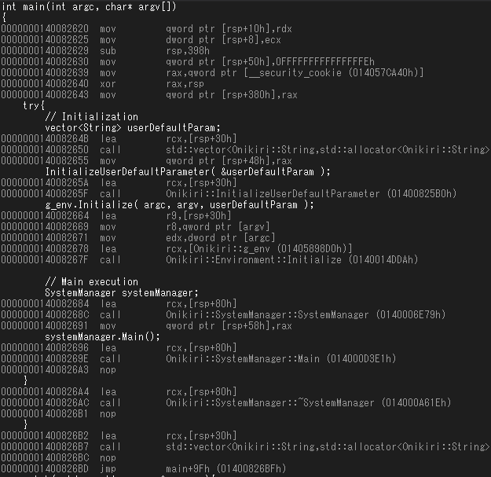

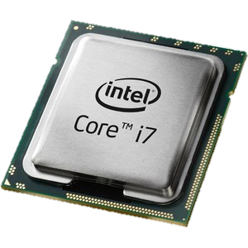

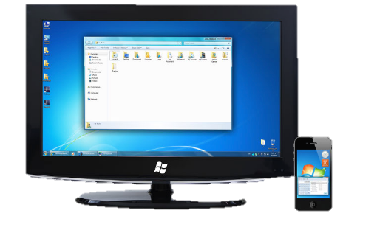
コンピュータ・アーキテクチャ
プログラムに
書かれている命令に
従って計算&出力
命令セット・アーキテクチャ
命令をどう規定するか
マイクロアーキテクチャ
命令を CPU 内でどう処理するよう作るか
システム・アーキテクチャ
CPU やメモリなどを含めた全体をどう作るか

Slide 14
他の分野との関係：ソフトとハードの境界にある
アプリケーション・ソフトウェア
画像処理 / 音声認識 / 言語処理 / 機械制御
WEB サービス / 暗号 …
システム・ソフトウェア
OS / コンパイラ / インタプリタ
ここ→ コンピュータ・アーキテクチャ
論理回路
集積回路 / デバイス

Slide 15
この講義の内容
話題：
コンピュータ全体や，主に最近の CPU
他に GPU や 機械学習用ハード，FPGA など
内容：
どのような工夫によって高速化されているのか
主に CPU が主題
GPU や機械学習専用ハードも程度扱う
それぞれのハードは一体何が違うのか？
動作速度や消費電力や熱の違いはどのように決まるのか
CPU と比較しながら説明
セキュリティなどの話題も取り扱う

Slide 16
キーワード
CPU
CISC / RISC
命令パイプライン
Out-of-order スーパースカラ，In-order スーパースカラ，VLIW
投機実行，分岐予測，キャッシュ，プリフェッチ
その他のプロセッサや計算機
GPU，FPGA，機械学習とかの専用プロセッサ
プロセッサ以外のメモリ
回路
遅延，電力，熱
セキュリティ
Spectre/Meltdown などのアタック

Slide 17
補足：CPU と GPU
最近は全体に GPU に興味を持つ人が多い
機械学習でよく使うし，速いから？
CPU にはあんま興味がないんだよな，とかで飛ばされるとちょっと悲しい
背景：CPU と GPU の関係
コンピュータの基本構造
各回の講義内容が CPU や GPU にどのように関わるかの関係を説明

Slide 18
コンピュータの基本的な構造
プロセッサ
メモリ
超大ざっぱなコンピュータの構造：
処理対象となるデータを格納するメモリと，
それを処理するプロセッサからなる
プロセッサあるいはプロセッシング・ユニット：
CPU (Central Processing Unit)
GPU (Graphic Processing Unit)
･･･ いろいろある

Slide 19
いろいろなプロセッサ
シングルサイクル/マルチサイクル
プロセッサ
このあたりは CPU にも GPU にも共通の話題
パイプライン・プロセッサ
１つの手続きを
高速に処理する
多数のデータを 効率良く同時に処理する
スーパスカラ・プロセッサ
GPU
命令の 並び替えを行う
Out-of-order
スーパスカラ・プロセッサ
上の２つと左下は CPU

Slide 20
対象プログラムの違い
逐次型（例：スーパスカラ CPU）
データ並列型（例：GPU）
1: *a += 1; 2: if (b != NULL) { 3: c += *b; 4: }
1行目と3行目を並列実行するには？ a と b が同じ場所を指すかも？ → ポインタのアドレス一致予測 b が NULL ではない必要？ → 分岐予測
1: for (i=0; i<1000; i++) { 2: c[i] += a[i] * b[i]; 3: } ループの各周回は自明に並列実行できる
並列性の違い
逐次型では各種の投機や並び替えを行って並列実行
データ並列型では自明に並列実行できる

Slide 21
基本構造の違い
命令キャッシュ
命令デコーダ
命令発行スケジューラ
レジスタ・リネーム機構
分岐予測器
アドレス一致予測器
物理レジスタ・ファイル
ロード・ストア・キュー
リオーダ・バッファ
･･･
命令キャッシュ
命令デコーダ
演算器
演算器
逐次型：スーパスカラ
頑張って並列実行できる部分を探し，小数の演算器で実行
主に CPU PC やサーバ，スマホ
データ並列型：
１つの命令を多数の演算器にブロードキャスト
主に GPU やアクセラレータ スパコン
両者では，やるべき事も全くことなる

Slide 22
講義内容との関係 紫：共通，青：CPU，緑：GPU
２～３回目 コンピュータの基本
３～４回目 回路と遅延，消費電力
４～５回目 命令パイプライン
６～７回目 分岐予測
８回目 メモリ
９～１１回目 命令の並列実行，命令スケジューリング
１１回目 GPU
１２回目 キャッシュ
１３回目 保護機構とアタック

Slide 23
２～３回目：コンピュータの基本
CPU とはどう言うものか，基本構造を説明
レシピをみてカレーを作るのに似ている
というか大概のことはカレーで説明できる
RISC-V についても紹介
CPU
カレーのレシピ
Other extensions
...
I
Base integer
Zicsr
CSR, instruction fence
Zifencei
...
M
Multiplication/division
A
PC
1.野菜を切る
...
A
Atomic operation
B
2.野菜を炒める
...
F
D
Q
Floating point
Single/Double/Quad
C
3.肉を切る
...
C
Compressed
D
4.肉を炒める
...
FU
...
...
Other extensions
E
5.煮込む
Unprivileged ISA
...
...
F
6.ルーを入れる
Machine level
7.コメを研ぐ
Privileged ISA
Supervisor level
8.コメを炊く
Hypervisor
9.もりつける

Slide 24
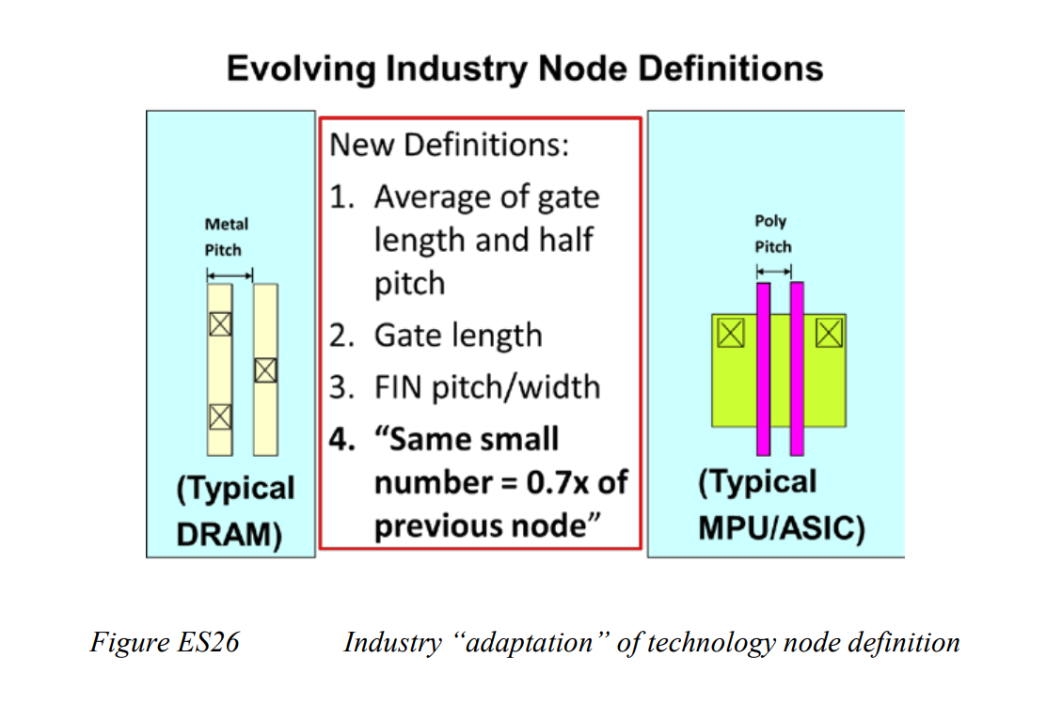
３～４回目：回路と遅延，消費電力
CMOS 回路の基本を説明
水が流れるパイプでざっくり説明したい
デジタル回路はどうできているのか
遅延や消費電力はどう決まるのか
「2nm 半導体」とかの意味も説明
物理的にはどこも 2nm ではないとか
G
Gate
G
タンク（空）
タンク（溜）
Source
Drain
S
D
S
D
栓がバネで上がって
水が流れる
栓が水の重みで
降りて水が流れない
PMOS

Slide 25
４～５回目 命令パイプライン
CPU や GPU は工場の流れ作業のような方法でプログラムを実行している
カレーを効率よく流れ作業で作るのとおおよそ同じ
キッチン台
レシピ
コンロ
まな板
1. 人参を切る
2. 玉葱を切る
3. 肉を切る
4. 芋を切る
5. 炒める
材料 取る係です！
台に
戻す係です！
∧∧
(,,ﾟДﾟ)
（つ つ
レシピを読むで
シェフです！
∧＿∧
( ´∀｀)
（つ つ
∧∧.
(*ﾟーﾟ)（つ つ
∧＿∧
( ´・ω・)（つ つ
a++
a++
玉葱切る
人参切る

Slide 26
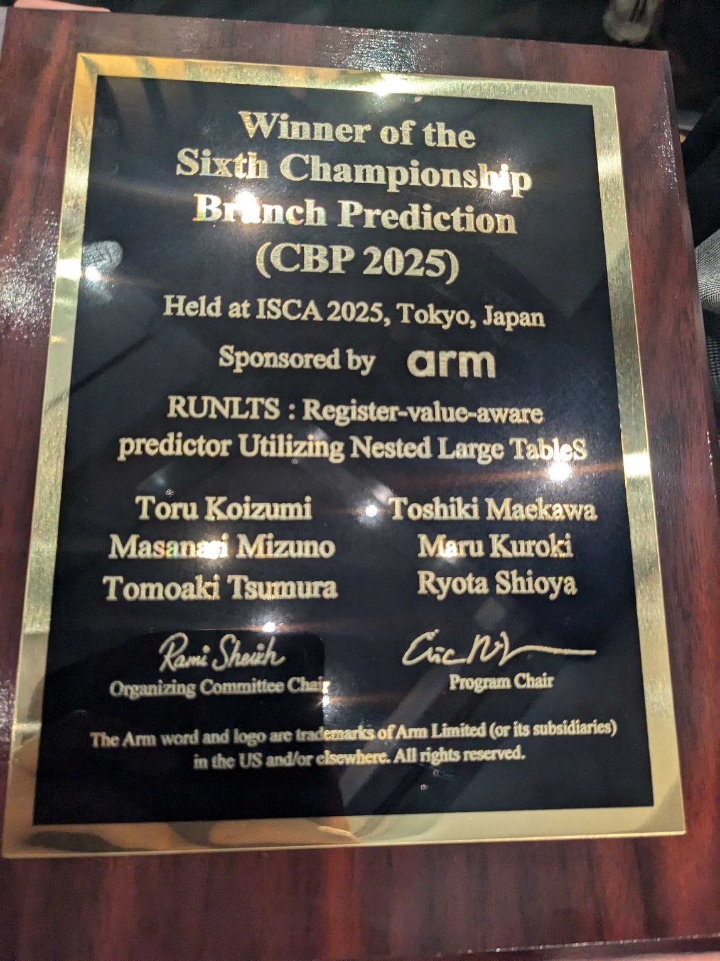
６～７回目 分岐予測
命令パイプラインを効率よく回すための予測の仕組みを解説
分岐の行く方向を予測する
Championship Branch Prediction (CBP) に優勝したのでそのあたりも触れたい
分岐予測器のアルゴリズムを競う大会
わいの予想では else や
ほんまかいな
後でたしかめるで
プログラム
∧∧
(,,ﾟДﾟ)
（つ つ
∧＿∧
( ´∀｀)
（つ つ
ﾎﾝﾄｶﾅｰ
∧∧.
(*ﾟーﾟ)（つ つ
ｳｿｸｻｰ
∧＿∧
( ´・ω・)（つ つ
if a > 0:
a=a+1
else:
a=a-1
a=a-1
if a > 0

Slide 27
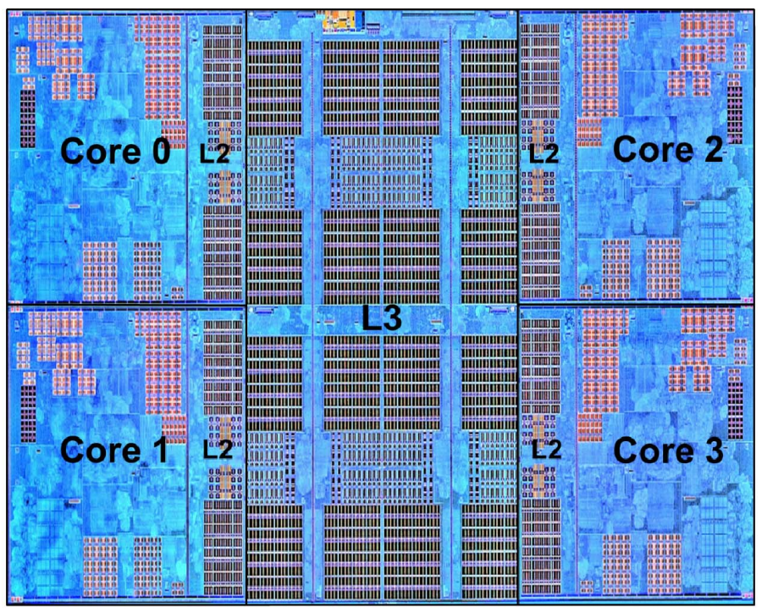
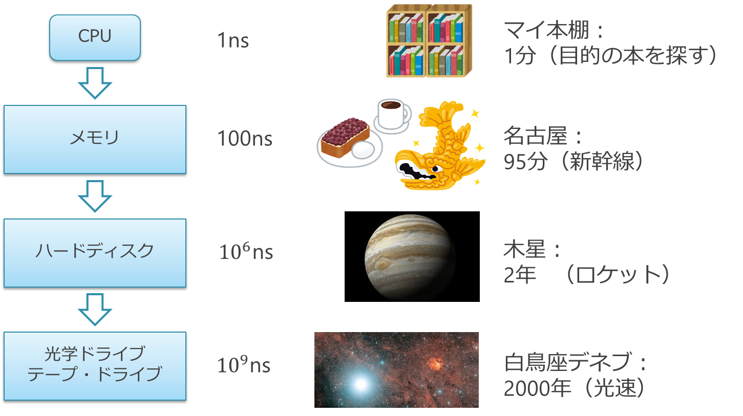
８回目 メモリ
SRAM や DRAM などのメモリの構造を説明
基本的な構造や特性など
チップ写真によくある「田」の字構造がなぜできるのか
Teja Singh et al., Zen: An Energy-Efficient High-Performance ×86 Core より

Slide 28
９～１１回目 命令の並列実行，命令スケジューリング
切ります！
∧＿∧
( ´∀｀)
（つ つ
CPU において命令を並列に実行して性能をあげる方法を説明
Out-of-order スーパスカラ・プロセッサの基本を説明
１つのカレーを並列処理で 高速に作るのは難しいみたいな話をする
「2.野菜を炒める」 は 「1.野菜を切る」を先にやる必要がある
「2.野菜を炒める」と 「3.肉を切る」は並列にできる
肉切る
1.野菜を切る
これ今やっても
ええんかな？（ｱｶﾝ
2.野菜を炒める
3.肉を切る
∧∧
(,,ﾟДﾟ) ?
（つ つ
炒めます！
∧∧.
(*ﾟーﾟ)（つ つ
4.肉を炒める
5.煮込む
煮込み
野菜炒る
6.ルーを入れる
7.コメを研ぐ
8.コメを炊く
煮ます！
9.もりつける
∧＿∧
( ´・ω・)（つ つ

Slide 29
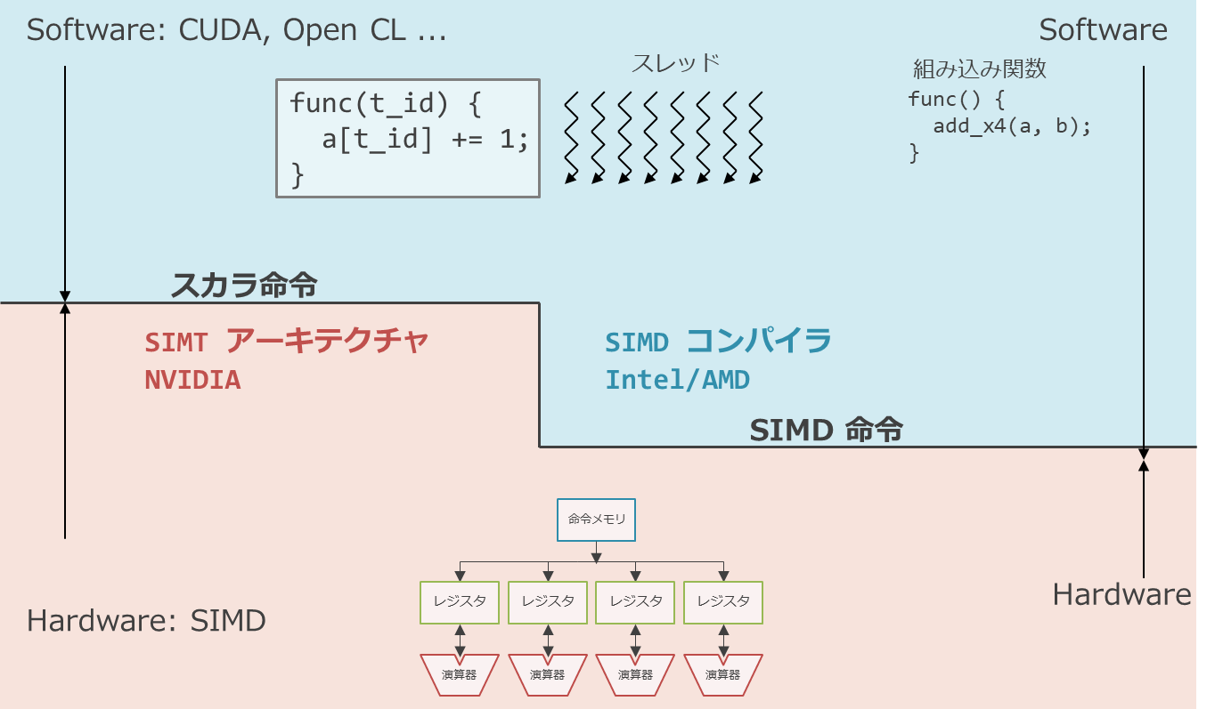
１１回目 GPU
GPU における回路量あたりの性能向上を説明
SIMD による制御部の共有などによる
レシピを読んで複数人のシェフに同じ調理をお願いするみたいな話
各社の GPU のやり方の違いなど
SIMD 命令
炒め３つ たのむで！
はーい
∧∧.
(*ﾟーﾟ)（つ つ
∧∧
(,,ﾟДﾟ)
（つ つ
SIMD プロセッサ

Slide 30
１２回目 キャッシュ
キャッシュの方式の基本的な構造や，実際のハードへの影響を説明
< 256KB×2
L3 (8MB?)
< 32KB×2
L1(32KB)
L２(256KB)

Slide 31
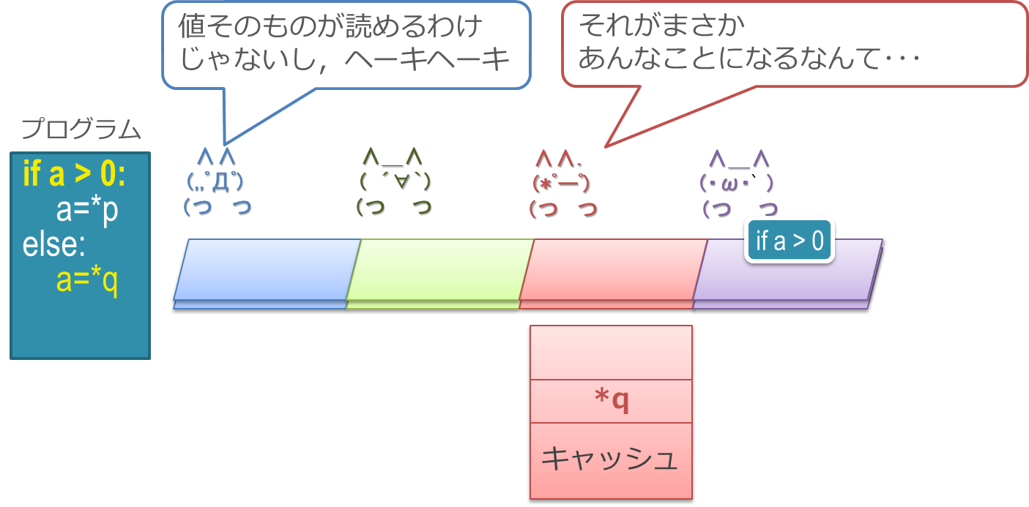
１３回目 保護機構とアタック
特権命令やメモリ保護などの機構の基本を説明
CPU の投機実行に関わる脆弱性を利用した攻撃なども解説

Slide 32
講義資料
下記で公開しています
https://github.com/shioyadan/advanced-computer-organization
よくわからない部分への質問や，タイポや間違いの指摘は issue を投げてもらうのもありです
内容のアップデート予定
前回講義時（２年前）と比べて実物に関わる経験が増えた
特に GPU や機械学習ハードに対する解像度が上がった
これらの知見を反映させたい

Slide 33
参考図書など
デイビッド A パターソン，ジョン Ｌ ヘネシー： 「コンピュータの構成と設計 」
通称「パタヘネ」
ジョン Ｌ ヘネシー，デイビッド A パターソン： 「コンピュータアーキテクチャ 定量的アプローチ」
通称「ヘネパタ」（著者順が逆）
こっちの方が発展的内容
安藤秀樹： 「命令レベル並列処理―プロセッサアーキテクチャとコンパイラ (並列処理シリーズ)」
主にスーパスカラプロセッサと VLIW を扱う

Slide 34
他の講義との関係
各地の学部：
論理回路，ディジタル回路
コンピュータ・アーキテクチャ，計算機アーキテクチャ
大学院：東大だと，下記の先生方が近い内容を扱っているはず
電子情報学（入江先生，門本先生）
システム情報学（中村先生，高瀬先生）
コンピュータ科学（中田先生，高前田先生）

Slide 35
成績
出席感想とレポート･･･ で主につけていました
今年は変える予定
LLM がレポート課題を難しくしてしまった
別の選択課題も出そうと考えています
プログラムの特性の解析など

Slide 36
来週 4/13 は入学式により休講です
次回は 4/20 です

Slide 37
コメントの提出
コメントの提出
UTOL の出席欄に感想や質問，後述のアンケートの回答を書いてください
パスワード：arc
下記について，それぞれ知っているかどうかを出席欄のコメントに書いて下さい
組み合わせ回路と順序回路
命令とは何か
命令パイプライン
キャッシュ
スーパスカラ
備考：
回答は「わかる」「聞いたことがある」「しらない 」等でお願いします

Slide 38
その他 備考
この講義は前述のキーワードががあんまわかんない人向けの説明から始まります
その他コメントや，「こう言う話題も取り上げて欲しい」や質問などもあればお願いします

